Slide 1

XÂY DỰNG HỆ THỐNG ĐẶT VÉ
XE KHÁCH TRỰC TUYẾN BUSBOOKING
Sinh viên thực hiện: NHÓM BUSBOOKING
Giảng viên hướng dẫn:
ThS. PHẠM NGUYỄN MINH NHẬT
Đà Nẵng, tháng 05 năm 2026

Slide 2

NỘI DUNG
1. TỔNG QUAN ĐỀ TÀI
2. CƠ SỞ LÝ THUYẾT VÀ CÔNG NGHỆ
3. ĐẶC TẢ YÊU CẦU HỆ THỐNG
4. PHÂN TÍCH VÀ THIẾT KẾ HỆ THỐNG
5. KẾT QUẢ XÂY DỰNG VÀ TRIỂN KHAI
6. KẾT LUẬN VÀ HƯỚNG PHÁT TRIỂN
2

Slide 3
GIỚI THIỆU ĐỀ TÀI
BusBooking số hóa quy trình đặt vé xe khách theo mô hình nhiều nhà xe.
Khách hàng tìm chuyến, xem lộ trình, chọn ghế và thanh toán trực tuyến. Nhà xe đề xuất chuyến và kiểm vé; admin duyệt dữ liệu, công bố chuyến và theo dõi doanh thu.
Điểm nhấn: đặt vé khứ hồi bằng một giao dịch nhưng lưu thành hai vé độc lập.
3

Slide 4
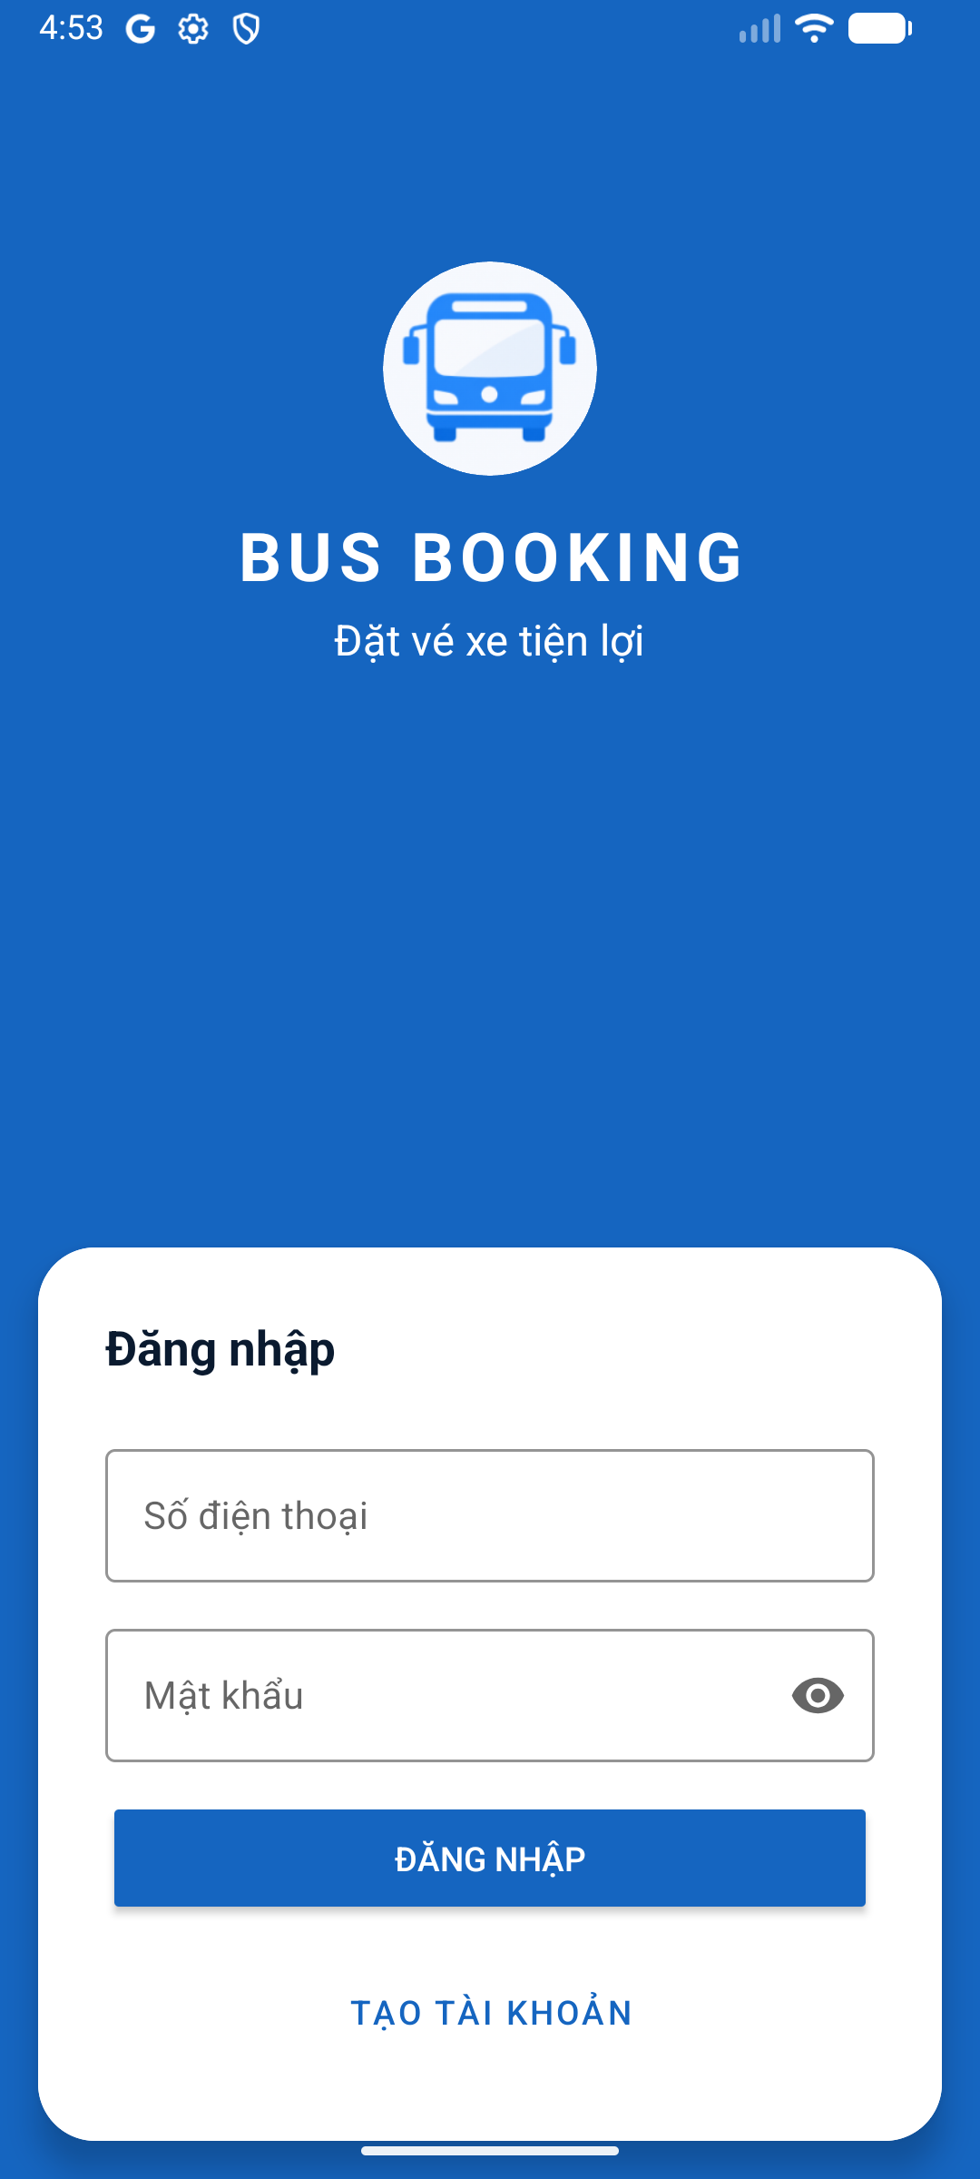
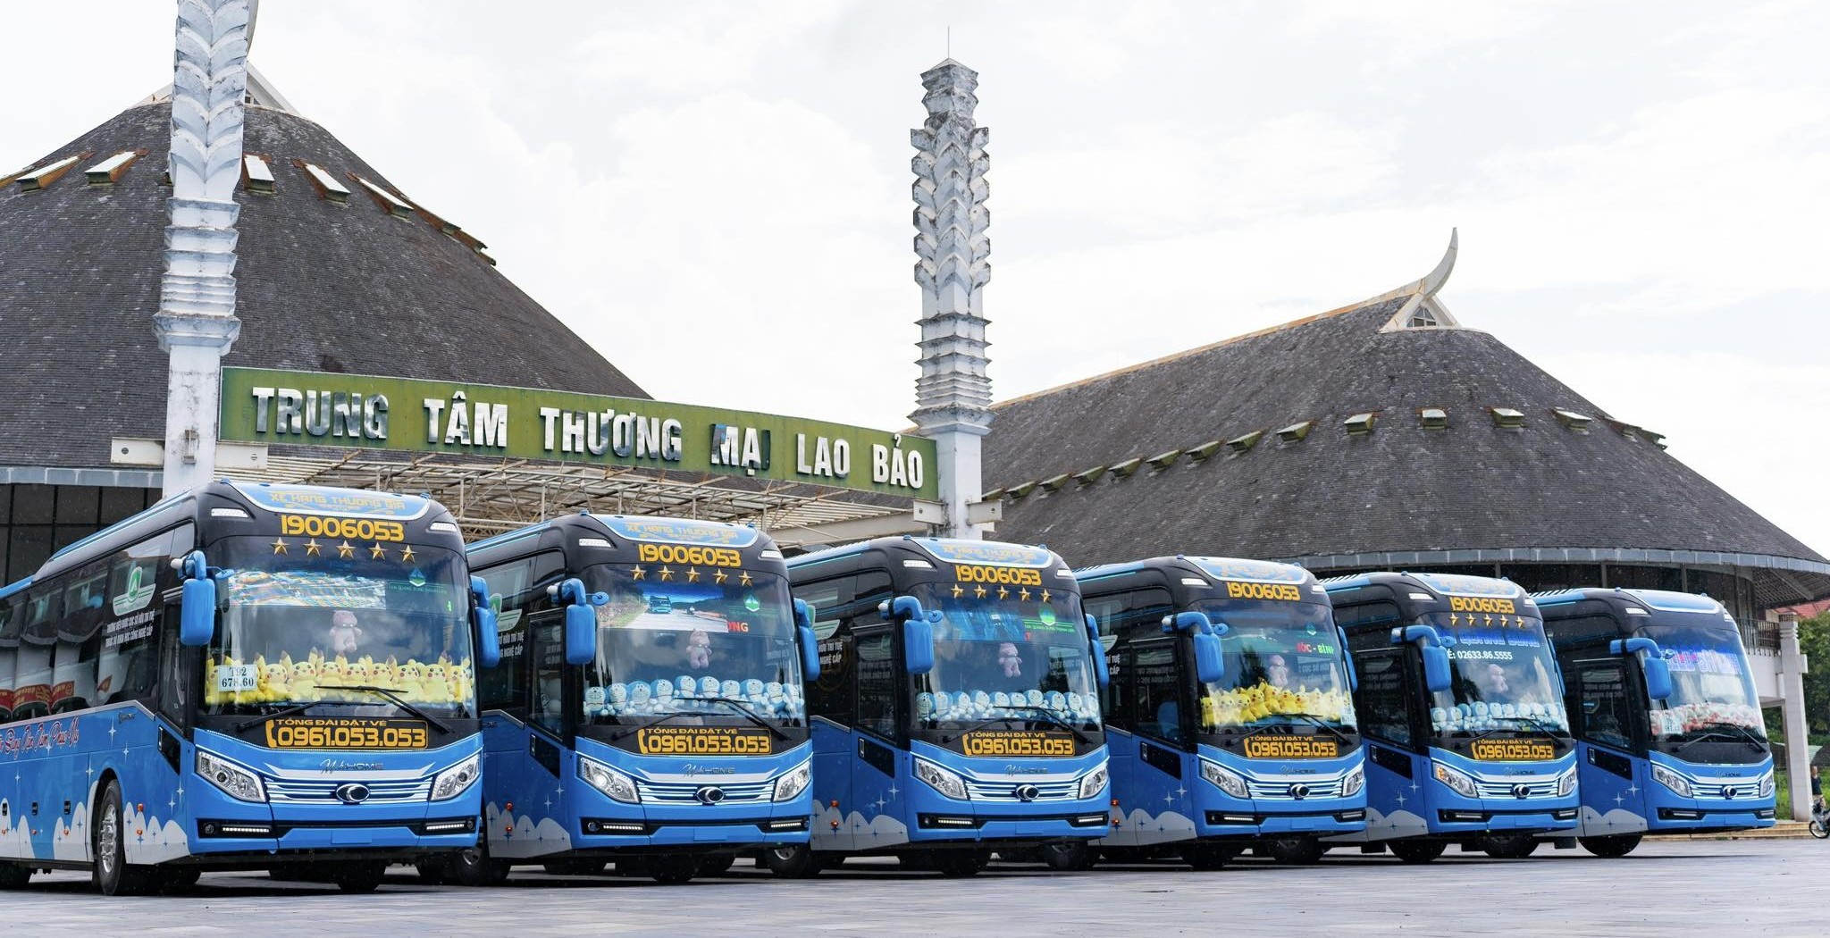
CHƯƠNG 1: TỔNG QUAN ĐỀ TÀI
1.1 Bài toán và động lực
Đặt vé thủ công gây khó tra cứu giờ chạy, ghế trống và đối soát thanh toán.
Khi có nhiều nhà xe, chuyến cần được duyệt trước khi bán; thông tin vé phải đến đúng đơn vị vận hành.
BusBooking gom toàn bộ luồng tìm chuyến - mua vé - kiểm vé trong một hệ thống.
Đăng nhập
Banner tuyến
4

Slide 5
CHƯƠNG 1: TỔNG QUAN ĐỀ TÀI
1.2 Mục tiêu và phạm vi
Mục tiêu
Phạm vi triển khai
Xây dựng app khách hàng: tìm chuyến, chọn ghế, một chiều / khứ hồi.
Tích hợp VNPAY và theo dõi vé sau thanh toán.
Hỗ trợ nhà xe tạo chuyến, kiểm vé; admin duyệt và quản lý.
Ba phân hệ: app user, app nhà xe, web admin.
Firebase Auth + Firestore; backend Spring Boot.
Dữ liệu thử nghiệm gồm 02 nhà xe và các tuyến liên tỉnh.
5

Slide 6
CHƯƠNG 2: CÔNG NGHỆ SỬ DỤNG
CHƯƠNG 2: CƠ SỞ LÝ THUYẾT
VÀ CÔNG NGHỆ SỬ DỤNG
Nền tảng di động, backend, dữ liệu và cổng thanh toán của BusBooking.
6

Slide 7
CHƯƠNG 2: CÔNG NGHỆ SỬ DỤNG
2.1 Nền tảng và công nghệ chính
Android / Kotlin
Spring Boot
Firebase
Ứng dụng khách hàng trên Android; luồng tìm chuyến, chọn ghế và xem vé.
Web admin và REST API xử lý VNPAY callback, nghiệp vụ payment.
Authentication và Firestore lưu người dùng, chuyến, vé, payment.
Mobile
Database
Backend
7

Slide 8
CHƯƠNG 2: CÔNG NGHỆ SỬ DỤNG
2.2 Kiến trúc tổng thể hệ thống
App khách hàng và app nhà xe không chia sẻ quyền dữ liệu trực tiếp; admin-web đóng vai trò điều phối nghiệp vụ.
Firestore lưu dữ liệu dùng chung theo carrierId. VNPAY trao đổi qua backend để xác minh checksum và cập nhật vé an toàn.
Hình 2.1 Kiến trúc BusBooking
8

Slide 9
CHƯƠNG 3: ĐẶC TẢ YÊU CẦU HỆ THỐNG
CHƯƠNG 3: ĐẶC TẢ
YÊU CẦU HỆ THỐNG
Giới thiệu, mục tiêu, yêu cầu chức năng và yêu cầu chất lượng.
9

Slide 10
CHƯƠNG 3: ĐẶC TẢ YÊU CẦU HỆ THỐNG
3.1 Giới thiệu - 3.2 Mục tiêu hệ thống
Giới thiệu hệ thống
BusBooking kết nối khách hàng, nhà xe và admin trong quy trình từ công bố chuyến đến kiểm vé.
Hệ thống ban đầu kiểm thử với 02 nhà xe và các tuyến liên tỉnh.
Mục tiêu hệ thống
Đặt vé một chiều / khứ hồi và thanh toán VNPAY.
Duyệt chuyến, theo dõi vé, payment và doanh thu tập trung.
Phân quyền dữ liệu theo carrierId.
10

Slide 11
CHƯƠNG 3: ĐẶC TẢ YÊU CẦU HỆ THỐNG
3.3 Yêu cầu chức năng
Khách hàng: đăng ký/đăng nhập, xem lộ trình, tìm chuyến chưa qua giờ, chọn ghế, đặt vé một chiều hoặc khứ hồi, thanh toán VNPAY, xem vé và lịch sử.
Nhà xe: quản lý xe/sơ đồ ghế, gửi chuyến chờ duyệt, xem danh sách khách và kiểm vé.
Admin: quản lý tuyến/chuyến/tài khoản, duyệt và công bố chuyến, quản lý payment, thống kê vé và doanh thu.
11

Slide 12
CHƯƠNG 3: ĐẶC TẢ YÊU CẦU HỆ THỐNG
3.4 Yêu cầu phi chức năng
Hiệu năng và độ tin cậy
Tải chuyến và vé nhanh, nhất quán.
Không hiển thị chuyến đã qua giờ.
Payment thành công phải đồng bộ đúng hai vé khứ hồi.
Dữ liệu vé không mất sau giao dịch.
Bảo mật và mở rộng
Xác thực tài khoản theo vai trò.
Xác minh checksum callback VNPAY.
Cô lập dữ liệu nhà xe bằng carrierId.
Giao diện thân thiện trên Android.
Sẵn sàng mở rộng thêm nhà xe.
12

Slide 13
CHƯƠNG 3: ĐẶC TẢ YÊU CẦU HỆ THỐNG
3.5 Đặc tả các chức năng chính
UC05 - Tìm chuyến
UC10 - Khứ hồi
UC11 - VNPAY
Lọc tuyến, ngày và giờ còn hiệu lực.
Chọn ghế chiều đi và chiều về.
Một payment cho tổng tiền hai vé.
UC21 - Gửi chuyến
UC25 - Kiểm vé
UC37 - Doanh thu
Nhà xe chuyển chuyến chờ duyệt.
Xác nhận khách thuộc đúng chuyến.
Tổng hợp theo chuyến, nhà xe.
Khách hàng
Nhà xe
Admin
13

Slide 14
CHƯƠNG 4: PHÂN TÍCH VÀ THIẾT KẾ
CHƯƠNG 4: PHÂN TÍCH
VÀ THIẾT KẾ HỆ THỐNG
Tác nhân, use case, lớp và các luồng xử lý chính của BusBooking.
14

Slide 15
CHƯƠNG 4: PHÂN TÍCH VÀ THIẾT KẾ
4.1 Tác nhân - 4.2 Thành lập Use Case
Tác nhân
Khách hàng: tìm và mua vé.
Điều hành nhà xe: đề xuất chuyến.
Nhân viên kiểm vé: check-in.
Admin: duyệt, vận hành, báo cáo.
VNPAY: xử lý thanh toán ngoài.
Nhóm Use Case
Khách hàng: UC01 - UC14.
Nhà xe: UC15 - UC25.
Admin: UC26 - UC38.
Trọng tâm trình bày: UC10 đặt khứ hồi, UC11 VNPAY, UC32 duyệt chuyến và UC37 doanh thu.
15

Slide 16
CHƯƠNG 4: PHÂN TÍCH VÀ THIẾT KẾ
4.3 Đặc tả UC10 - Đặt vé khứ hồi
Tiền điều kiện: khách đã đăng nhập; hai chuyến đã được duyệt và còn ghế.
Luồng chính: chọn ghế chiều đi, chọn ghế chiều về, xác nhận tổng tiền và thanh toán một lần.
Hậu điều kiện: payment thành công sinh 02 ticket CONFIRMED độc lập.
Hình 4.1 Luồng UC10
16

Slide 17
CHƯƠNG 4: PHÂN TÍCH VÀ THIẾT KẾ
4.4 Biểu đồ Use Case tổng quát
Khách hàng thực hiện hành trình mua vé.
Nhà xe tạo nguồn chuyến và kiểm soát hành khách sau bán.
Admin duyệt dữ liệu, xử lý payment và báo cáo doanh thu; VNPAY là dịch vụ ngoài.
Hình 4.2 Use Case BusBooking
17

Slide 18
CHƯƠNG 4: PHÂN TÍCH VÀ THIẾT KẾ
4.5 Danh sách lớp - 4.6 Biểu đồ lớp
Carrier sở hữu Bus và các Trip đã duyệt; Route cung cấp lộ trình.
User đặt Ticket theo ghế và chuyến. Với khứ hồi, 02 Ticket dùng chung Payment đã xác nhận.
Các lớp này hỗ trợ thống kê theo chuyến và theo nhà xe.
Hình 4.3 Các lớp dữ liệu chính
18

Slide 19
CHƯƠNG 4: PHÂN TÍCH VÀ THIẾT KẾ
4.7 Trình tự - 4.8 Hoạt động - 4.9 Trạng thái
Biểu đồ trình tự thể hiện tương tác khách hàng, app, backend và VNPAY.
Biểu đồ hoạt động mô tả bước chọn hai ghế, thanh toán và xác nhận vé.
Trạng thái vé chuyển từ chờ thanh toán sang đã xác nhận và đã kiểm vé.
Hình 4.4 Luồng xử lý payment
19

Slide 20
CHƯƠNG 5: KẾT QUẢ TRIỂN KHAI
CHƯƠNG 5: KẾT QUẢ XÂY DỰNG
VÀ TRIỂN KHAI ỨNG DỤNG
Giao diện ứng dụng và kết quả xử lý luồng thanh toán.
20

Slide 21
CHƯƠNG 5: KẾT QUẢ TRIỂN KHAI
5.1 Giao diện ứng dụng - 5.2 Đánh giá hệ thống
Ứng dụng Android đã có giao diện đăng nhập và nội dung giới thiệu tuyến phục vụ luồng đặt vé.
Backend xác nhận payment VNPAY; thiết kế khứ hồi bảo đảm sau giao dịch thành công sinh hai vé riêng theo từng chuyến.
Ứng dụng user
Nội dung tuyến
Kết quả payment
21

Slide 22
CHƯƠNG 6: KẾT LUẬN
CHƯƠNG 6: KẾT LUẬN
VÀ HƯỚNG PHÁT TRIỂN
Tổng kết kết quả đạt được và định hướng mở rộng hệ thống.
22

Slide 23
CHƯƠNG 6: KẾT LUẬN
6.1 Kết luận chung - 6.2 Định hướng phát triển
Kết quả đạt được
Hướng phát triển
Hoàn thiện luồng app khách hàng và thanh toán VNPAY.
Thiết kế mô hình nhiều nhà xe với admin trung tâm.
Xử lý khứ hồi: 01 payment - 02 vé độc lập.
Hoàn thiện app nhà xe và dashboard doanh thu.
Mở rộng tuyến, nhà xe và đối soát thực tế.
Bổ sung hoàn/hủy vé, thông báo và check-in QR.
23

